Slide 1
Les assemblages mécaniques

Slide 2
1. Définition de l’assemblage
Un assemblage est un procédé permettant de lier entre elles plusieurs pièces pour former un ensemble.
Le choix d’une solution d’assemblage dépend du :
Les procédeés d’assemblages se classent en 3 familles:
Un assemblage mécanique peut être :
Coût
Durée de vie
Esthétique
Maintenabilité
Encombrement
Mécanique
Chimique
Thermique
Rigide ou élastique
Articulé ou fixe
Démontable ou Permanent

Slide 3

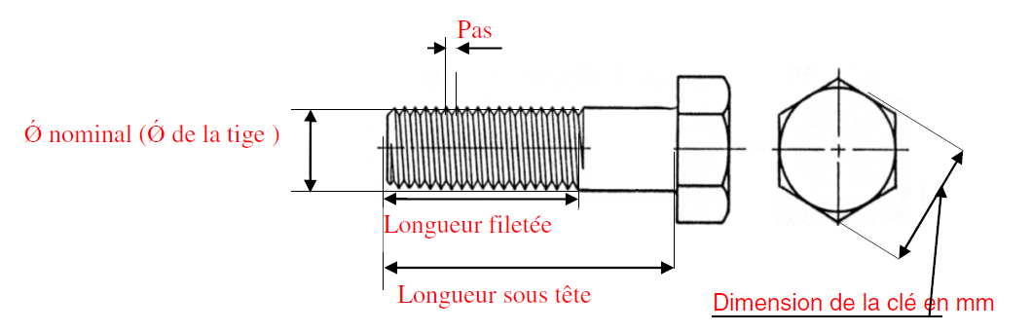
2. Les assemblages mécaniques amovibles
lecture élève
b) Les éléments filetés :
Boulon =
vis + écrou
Désignation d'une vis : vis H , M 10 – 100 / 70
H
M 10
100
70
Forme de la tête ( H : hexagonale , C : cylindrique)
Filetage métrique ( ISO ) Diamètre nominal 10 mm
Longueur sous tête
Longueur filetée

Slide 4
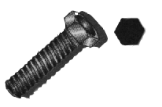
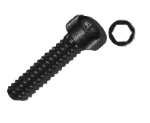
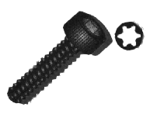
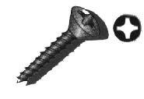
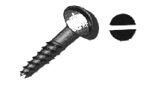
c) Les différentes vis
lecture élève
Vis à tête hexagonale mâle
Vis à tête hexagonale femelle
Vis à tête empreinte torx femelle
Vis parkers tête chanfreinée
Vis à bois a tête bombé
clé tête hexagonale femelle
clé tête hexagonale mâle
clé mal torx
Tourne vis cruciforme
Tourne vis plat

Slide 5
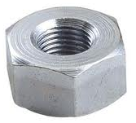
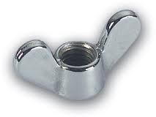
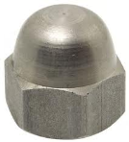
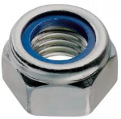
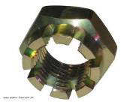

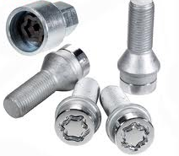
d) Les différents écrous
L’écrou est une pièce mécanique recevant une tige filetée (vis) pour assurer une liaison entre deux pièces.
Ecrou simple
Ecrou papillon
Ecrou borgne
Ecrou auto-freiné
Ecrou à créneaux
Contre écrou
e) Les vis et écrous antivols
Utilisés pour sécuriser contre le vol des roues, ils possèdent une tête ou une empreinte spécifique qui nécessite une douille spéciale pour le montage et le démontage.

Slide 6
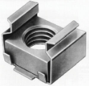
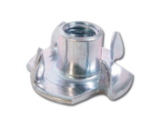
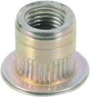
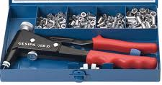
f) Les écrous fixes
Ils sont fixés sur l’élément avant assemblage.
Ecrou cage
Ecrou prisonnier
Principe : Matériel :
Ecrou à sertir

Slide 7
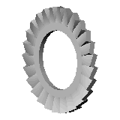



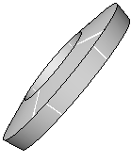
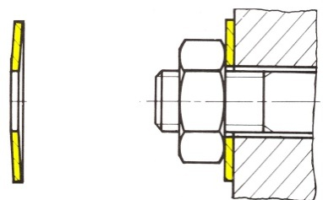
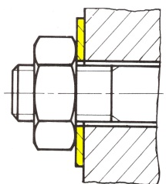
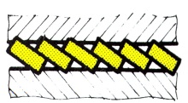

g) Les rondelles
L’utilisation de rondelle assure une plus grande adhérence sur les éléments à assembler.
 | Détail :
Rondelle à dents (éventails)
Rondelle élastique (Grower)
Rondelle conique lisse (Belleville)
Détail :

Slide 8
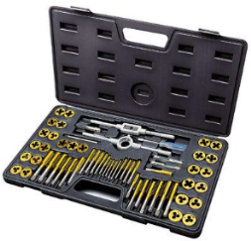
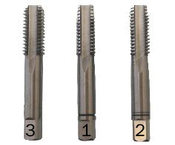
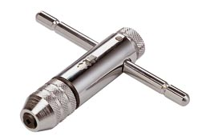
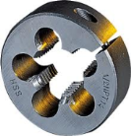
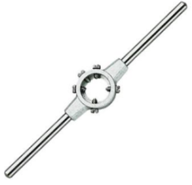
h) Réparer un filet :
Lecture élève
Le taraudage
Ils sont en général en jeu de trois:
- 1 : ébaucheur
- 2 : demi-finisseur
- 3 : finisseur
Tarauds et porte-taraud
Le filetage est une action par enlèvement de matière
qui consiste à réaliser des filets sur une tige.
Filière et porte-filières

Slide 9
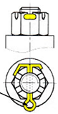
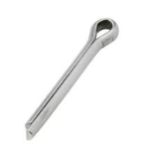
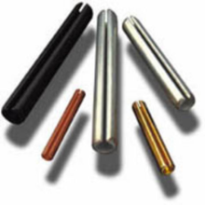
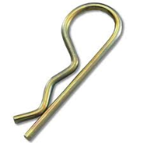

i) Les goupilles :
Goupille fendue:
Goupille élastique ou mécanindus :
Goupille cavalier :

Slide 10
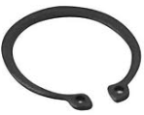
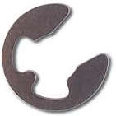
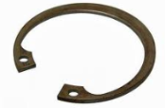
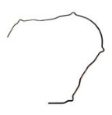
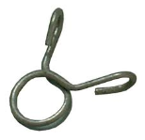
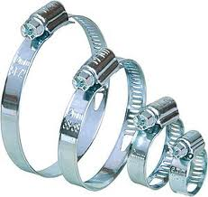
j) Les clips
Lecture élève
Circlips intérieur
Circlips extérieur :
Exemple de clips pour durite
Les colliers de serrage à vis sans fin :
Les colliers sont souvent utilisés pour le maintien des durites. Ils peuvent être de différents diamètres et posséder différentes têtes et empreintes.

Slide 11

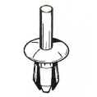

l) Les agrafes :
Les agrafes sont couramment utilisées en carrosserie. Elles permettent le maintien de très nombreux éléments.
Elles sont identifiées comme assemblage amovible bien qu’un grand nombre se détériore lors de la dépose.
Agrafe traditionnelle
Rivet plastique
Rivet plastiques vissé
Lecture élève

Slide 12
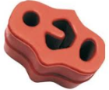
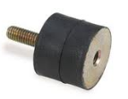
m) Les liaisons élastiques
Silentbloc d’échappement
Silentbloc ( composant de train arriere)

Slide 13
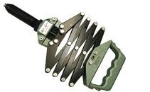
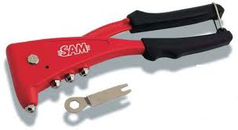
3. Les assemblages mécaniques permanents
Définition:
On appelle assemblage permanent tout moyen d’assemblage qui, pour sa désolidarisation, nécessite la destruction de la liaison ou d’une des pièces assemblées.
Le rivetage:
Le rivetage utilisé en carrosserie, permet d’assembler des pièces dont un seul côté est accessible. Ils sont pour cette raison appelés « rivets aveugles ».
Plusieurs types de rivets sont utilisés selon la résistance attendue et la nature des pièces à assembler.
Principe de fonctionnement : Matériel utilisé :

Slide 14
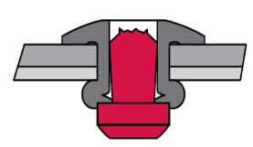
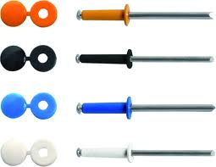
Plusieurs types de rivets sont utilisés selon la résistance attendue et la nature des pièces à assembler :
Rivet polyvalent | Rivet haute performance | Assure l’étanchéité | Répartit la charge de serrage | Rivet pour matière plastique ou caoutchouc
Rivet ouvert
Rivet multigrip
Rivet étanche
Rivet pétale
Rivet éclaté
Les rivets de plaques d’immatriculations sont teints ou possèdent des capuchons pour assurer l’esthétique et la bonne lecture de la numérotation.

Slide 15
c) Le rivetage par poinçonnage :

Slide 16
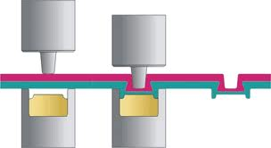


d) Le clinchage
Méthode consistant à assembler deux tôles (ou plus) par emboutissage entre un poinçon et une matrice.
Ce procédé permet d’assembler 2 tôles de nature différente (acier et aluminium)
Exemple d’utilisation :
Assemblage armature de capot Cadre de toit ouvrant
acier et panneau aluminium.

Slide 17
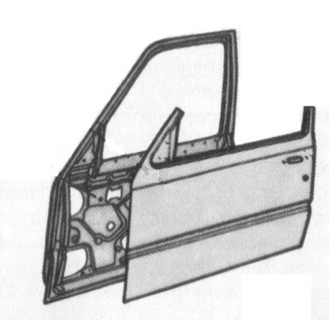
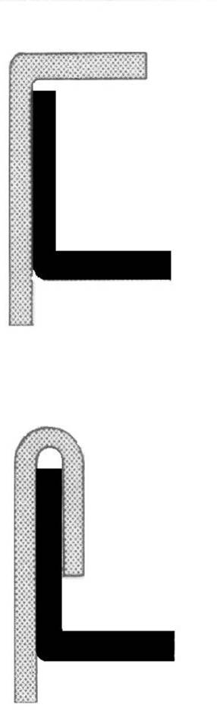
e) Le sertissage :
Caisson de porte
Panneau de porte
Assemblage du panneau de porte sur le caisson de porte

Slide 18
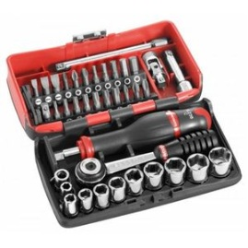
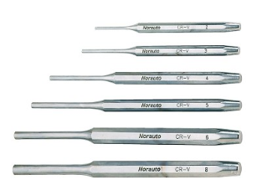
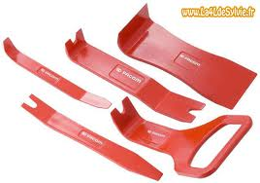
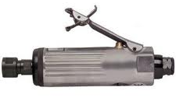


4. Le désassemblage
Le choix de la méthode de désassemblage est primordial . En effet, plusieurs solutions existent en fonction de l’assemblage.
Coffret cliquet | Chasse goupille | Pince à agrafe
Meuleuse | Perceuse | Burin

Slide 19




Pince à circlips | Pince multiprise | Tourne vis plat
Disqueuse

Slide 20
http://www.bollhoff.fr/fr/fr/composant-d-assemblage/techniques-de-sertissage/ecrous-noyes-a-sertir-rivkle.php
http://www.bralo.com/fr/produits/rivets-aveugles/standard

